Slide 1
SQL(ORACLE)

Slide 2
SQL Nedir?
Bölüm 1

Slide 3

SQL
Structered Query Language kelimelerinin kısaltılmışı olan SQL bir veri tabanı uygulamasıdır.
Türkçe karşılığı Yapılandırılmış Sorgu Dilidir anlamına gelmektedir
Bir çok veriyi farklı boyutlarda ve farklı fonksiyonlarda barındıran veri tabanları yönetim sistemine verilen isimdir

Slide 4
SQL Nedir
SQL ile verilerin yönetimi, silinmesi, aktif edilmesi ve üzerinde çalışılması mümkündür.
Veri tabanı yönetimi için ihtiyaç duyulan bu uygulamanın ilk karşılığı SQUARE olarak ortaya çıkmıştır.

Slide 5
Sql Nedir
Çok kullanışlı olmamasının temel nedeni matematik söz dizimi ile kullanılabiliyor olmasıydı.
Sonradan İngilizce tabanlı SEQUEL olarak geliştirildi ve zamanla fazla kelimeler ve İngilizce kelimesi atılarak SQL olarak günümüzdeki şeklini aldı.

Slide 6
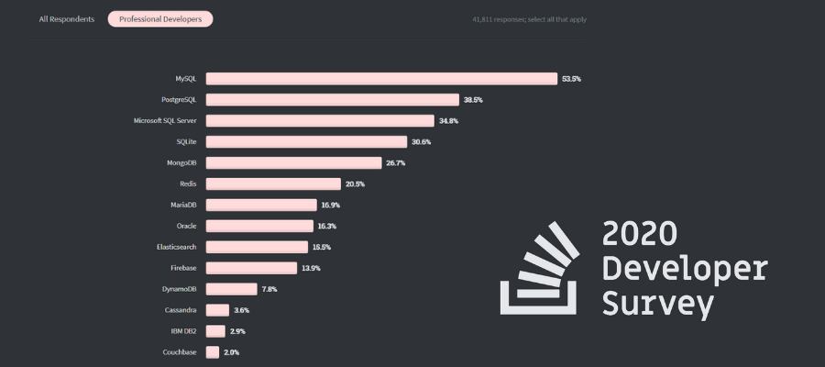
SQL ile Kullanılabilen veri tabanları

Slide 7

MySQL
1994 yılında İsveçli programcılar tarafından kurulan MySQL 2008’de BT devi Sun Microsystems tarafından satın alındı. 2010 yılında Oracle tarafından alınan MySQL başarıyla ipi birinci sırada göğüslüyor.
MySQL, istemci-sunucu modelli, açık kaynaklı bir (RDBMS) ilişkisel veri tabanı yönetim sistemidir. MySQL’in 1.sırada olmasının sebebi nitekim ücretsiz olması, çoğu uygulama için çalışması ve Linux, Windows ve macOS dahil en popüler platformlara uyumlu olmasıdır.

Slide 8

PostgreSQL
California Üniversitesi’nde 1977 yılında temelleri atılan PostgreSQL yaklaşık 40 yıldan beri geliştirilmeye devam ediyor. Performansı yüksek, güvenli ve platform bağımsız çalışan PostgreSQL açık kaynaklı, obje tabanlı, ilişkisel bir veri tabanıdır.
Birçok büyük şirketinde tercihi olan PostgreSQL’i kullananlar arasında Uber, Netflix ve Instgram da bulunuyor. Bu sebeple PostgreSQL’in ikinci olmamasına şaşırmamak gerekir.

Slide 9

Microsoft SQL Server
1989 yılında kurulan ve Microsoft’un ürünü olarak piyasaya çıkan Microsoft SQL Server, ilişkisel bir veri tabanı türüdür. Enterprise, Standart, Express ve Developer gibi ücretli ücretsiz farklı sürümleri bulunur.
MSSQL, T-SQL dilini kullanarak sorguların yazılmasına olanak sağlar. Birçok dev şirket tarafından kullanılan MSSQL, performanslı, çalışarak veri güvenliği konusunda da iyi olduğu tercih edilmektedir. Ayrıca MSSQL ile ilgili piyasada birçok eğitim bulunmaktadır.

Slide 10

SQL lite
2000 yılında Amerika’da kurulan SQLite, birçok veri tabanı mimarisinin aksine client server mimarisini kullanmayan bir veri tabanı kütüphanesidir. Bir ana servera ihtiyaç duymaz ve platform bağımsız çalışır.
Bir ana serverın olmamasının kurulum, yapılandırma, başlatma, yönetme ve sorun giderme işlemleri için ayrı bir sunucu işlemi yapmaya gerek olmaması avantajlarındadır. Bunun yanı sıra veri güvenliği konusunda dezavantajlıdır.

Slide 11
İlişkisel Veritabanı Esasları
Bölüm 2

Slide 12
İlişkisel Veritabanı Esasları
İlişkisel veritabanı, birbiriyle ilişkili veri noktalarını depolayan ve bunlara erişim sağlayan bir veritabanı türüdür.
İlişkisel veritabanları tablolardaki verileri temsil etmenin sezgisel ve basit bir yolu olan ilişkisel modeli temel alır.

Slide 13
İlişkisel Veri Tabanı Esasları
İlişkisel veritabanında, tablodaki her satır, anahtar adı verilen benzersiz kimliğe sahip bir kayıttır.
Tablonun sütunlarında verilerin öznitelikleri bulunur ve her kayıt genellikle her öznitelik için bir değer taşır. Bu da veri noktaları arasında ilişki kurmayı kolaylaştırır.

Slide 14
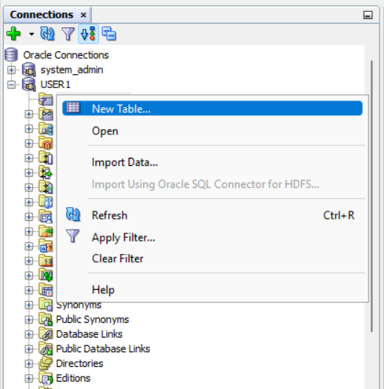
Tablo Oluşturma

Slide 15
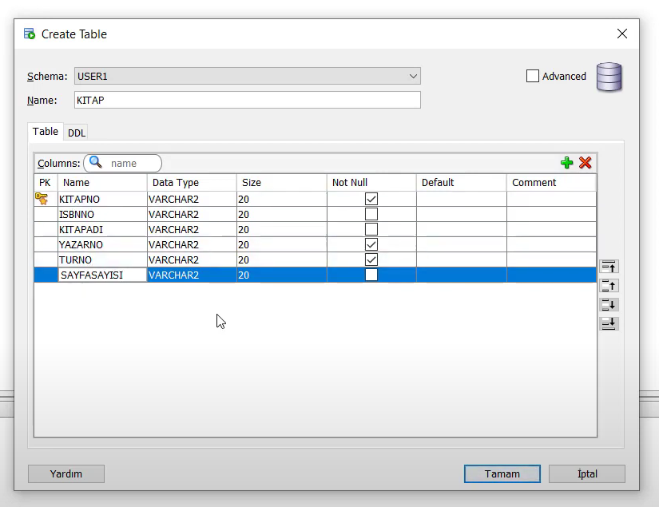
Tablolara Sütun Ekleme

Slide 16
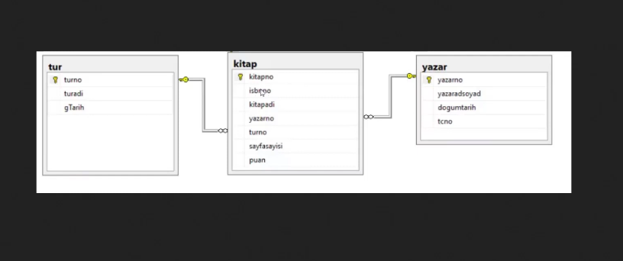
İlişki Kurma

Slide 17
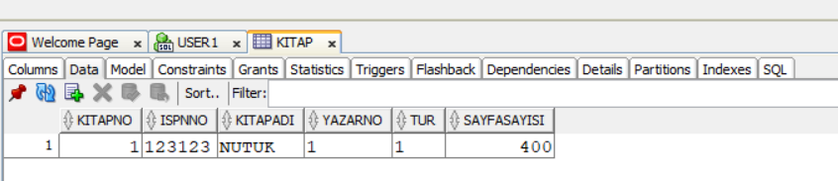
Veri Ekleme

Slide 18
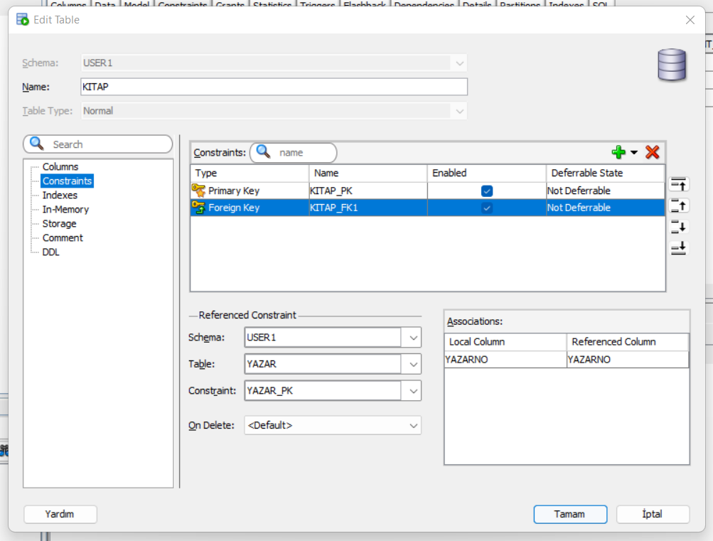
Birincil Anahtar ve İkincil Anahtar Oluşturma

Slide 19
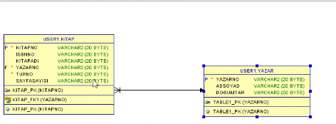
ER Diyagramı

Slide 20
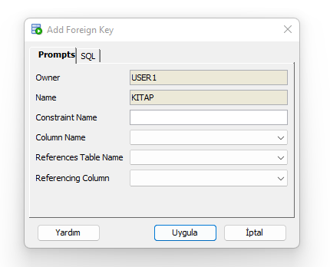
Foreign Key Ekleme(2.Yol)

Slide 21
Temel Select Kullanımı
Bölüm 3

Slide 22
SQL Yazma Kuralları
Büyük yada küçük harf ayrımı yapmaz
Bir yada daha fazla satırdan oluşur
Anahtar kelimeler kısaltılamaz bölünemez

Slide 23
Select İfadesi
Select ile yapılabilecekler
Seçme
Gösterme
Birleştirme

Slide 24
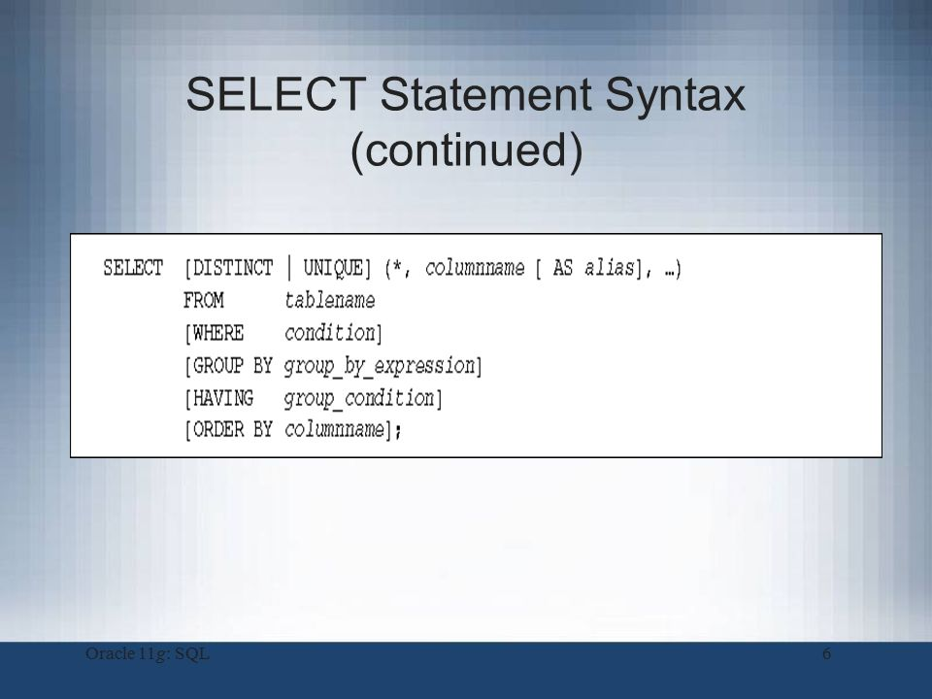
Select Kullanımı
-Select ve from beraber kullanılır
-Select hangi sütunların gösterileceğini belirler
-From hangi tablodan gösterileceğini belirler

Slide 25
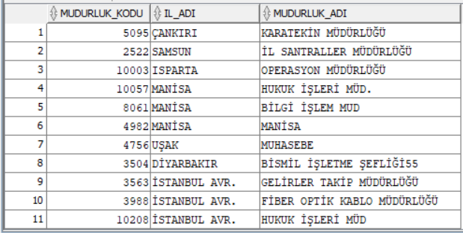
Tüm Kolonları Seçmek
SELECT * FROM
MUDURLUK

Slide 26
SQL Kullanmanın Şartları
PERFORMANS SORUNLARINA YOL AÇAR
Bellekte gereksiz veri saklanmasına yol açar
Disk I/O miktarını arttırır
CPU’yu daha fazla meşgul eder
KULLANICI ARAYÜZÜNDE TEKNİK SORUNLARA YOL AÇAR7
Ekran Yüklemesi uzun sürebilir
Timeout hatası verebilir
Çok veri az güvenlik demektir

Slide 27
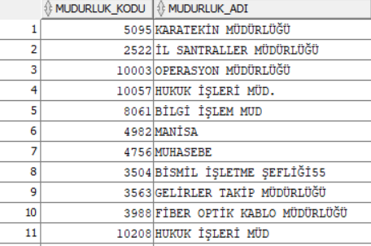
İstenilen Kolonları Seçmek
SELECT mudurluk_kodu,mudurluk_adi FROM mudurluk

Slide 28
ALIAS
Yeniden adlandırır
Kolon ismini anlamlı bir hale getirir
Kolon isminden sonra gelir
Hesaplamada kolaylık sağlar
Okulabilirlik sağlar
As ifadesi de yazılabilir

Slide 29
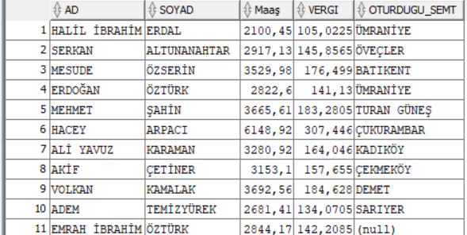
ALIAS Kullanımı
SELECT ad, soyad,
maas "Maaş",
(maas*5/100) vergi,
semt as oturdugu_semt
FROM personel

Slide 30
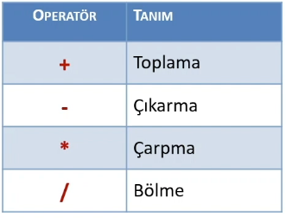
Aritmetik Operatörler
Aritmetik operatörler kullanılarak date ve number verileri üzerinde değişiklik yapılabilir

Slide 31
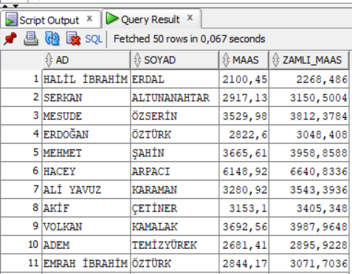
ARİTMETİK Operatörlerin Kullanımı
SELECT ad, soyad, maas ,
(maas + maas *8/100) zamli_maas
FROM personel

Slide 32
NULL Değeri
Mevcut olmayan bir değerdir
Bilinmeyen bir değerdir
Belirtilmemiş bir değerdir
0 değildir
Null ifadeyle 4 işlem yapılırsa gene null olur

Slide 33
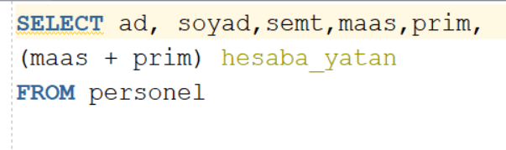
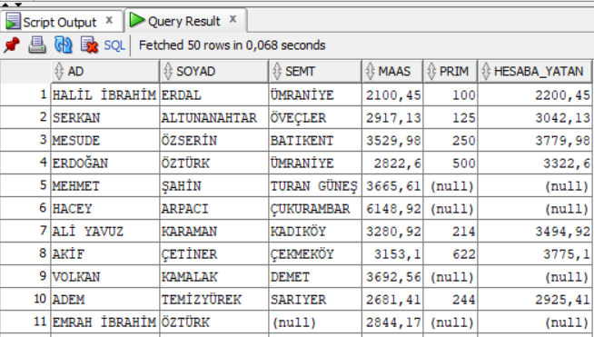
Null Değeri Ve Özellikleri

Slide 34
Birleştirme Operatörü
Kolonları ve karakterleri birleştirir
Birleştirme operatörü : ||
Birleştirme sonucu bir karakterdir
Concat fonksiyonu da birleştirme yapar

Slide 35
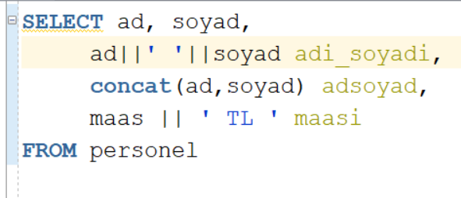
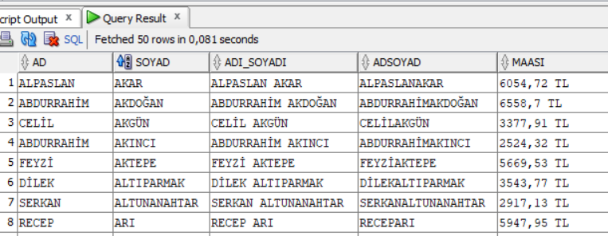
Birleştirme Operatörü

Slide 36
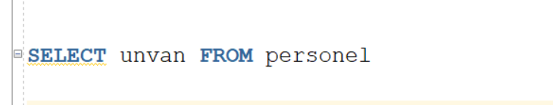
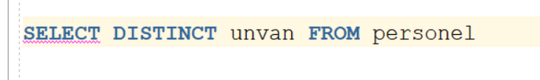
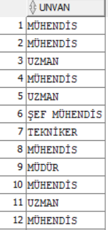
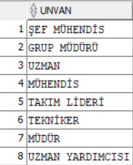
Tekrarlanan Satırları Eleme
Birden fazla ama aynı değere sahip satırların tek bir satırda birleştirilmesini sağlamak için distinct komutu kullanılır

Slide 37
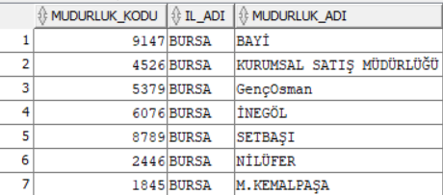
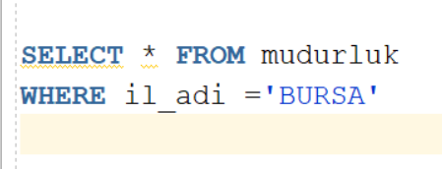
Where İfadesi
Bir sorgu sonucunda sadece istediğimiz verilerin gelmesi için WHERE ifadesi kullanılır
SELECT ifadesinden sonra kullanılır

Slide 38
İleri Select Kullanımı
Bölüm 5

Slide 39
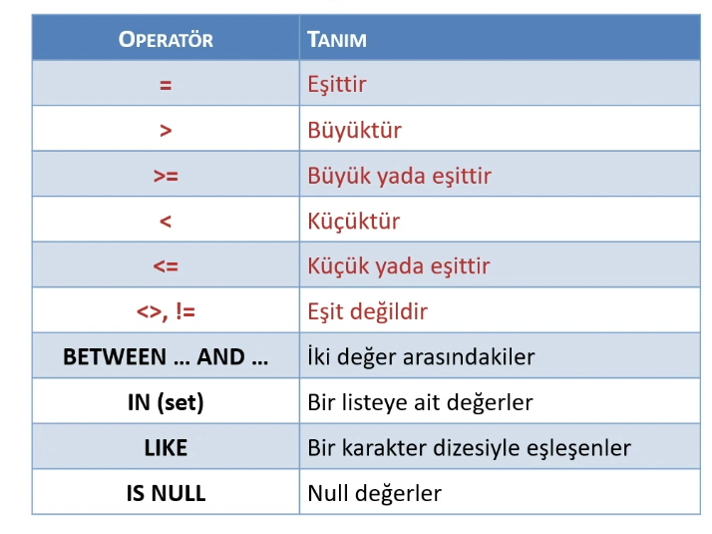
Karşılaştırma Operatörleri

Slide 40
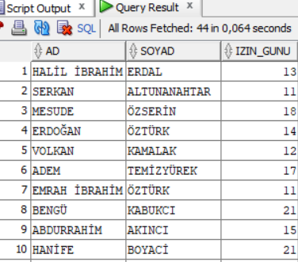
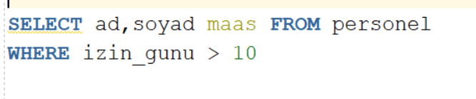
Karşılaştırma Operatörleri
İzin günü sayısı 10’dan fazla olan personeller

Slide 41
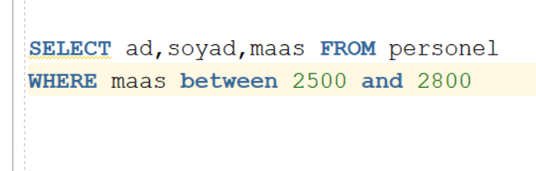
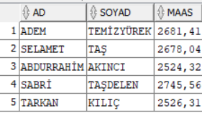
Between
Maaşı 2500 tl ve 2800 tl arasında olan personeller

Slide 42
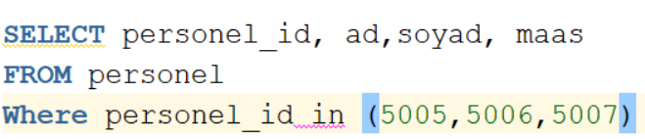
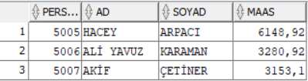
IN
Bir listeden yada alt sorgudan gelen değerlerin aranmasını sağlar
Personel Id değeri belirlenmiş olan bazı personellerin bilgisini getirelim

Slide 43
LIKE
Değişken kullanılarak yapılan aramaları yerine getirmek için LIKE operatörü kullanılır
%: sıfır yada daha fazla karakteri belirtir
_: sadece bir karakter belirtir

Slide 44
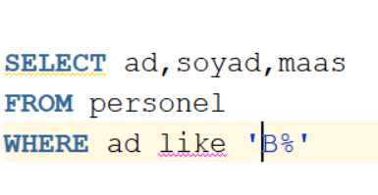

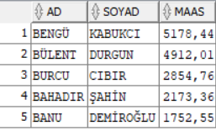
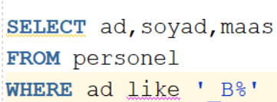
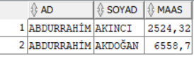
LIKE
Adı ‘B’ harfi ile başlayan personeller
Adının ikinci harfi ‘B’ ile başlayan personeller

Slide 45
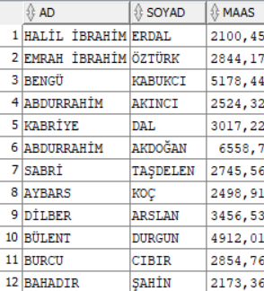
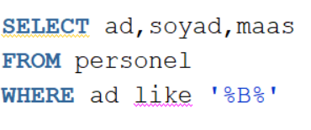
LIKE
Adının içinde B harfi geçen personeller

Slide 46
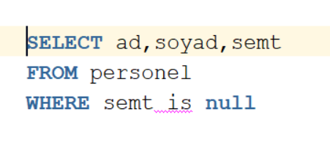
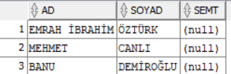
IS NULL
Semti null olan personeller

Slide 47
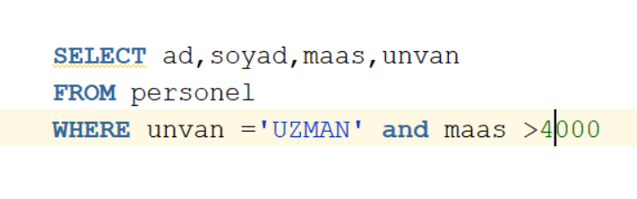
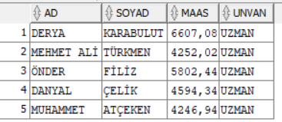
AND
Unvanı Uzman ve maaşı da 4000’den fazla olan personeller

Slide 48
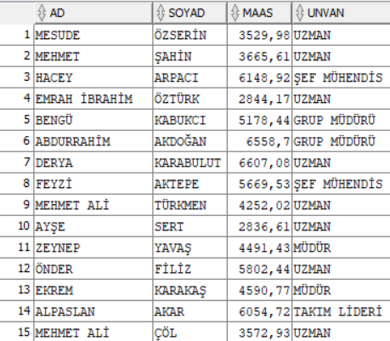
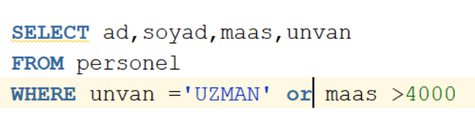
OR
Unvanı Uzman veya maaşı da 4000’den fazla olan personeller

Slide 49
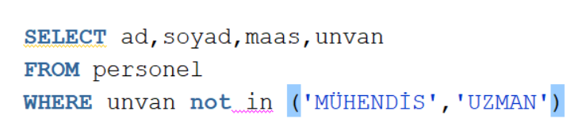
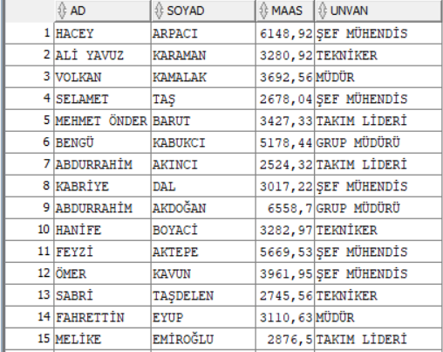
NOT

Slide 50
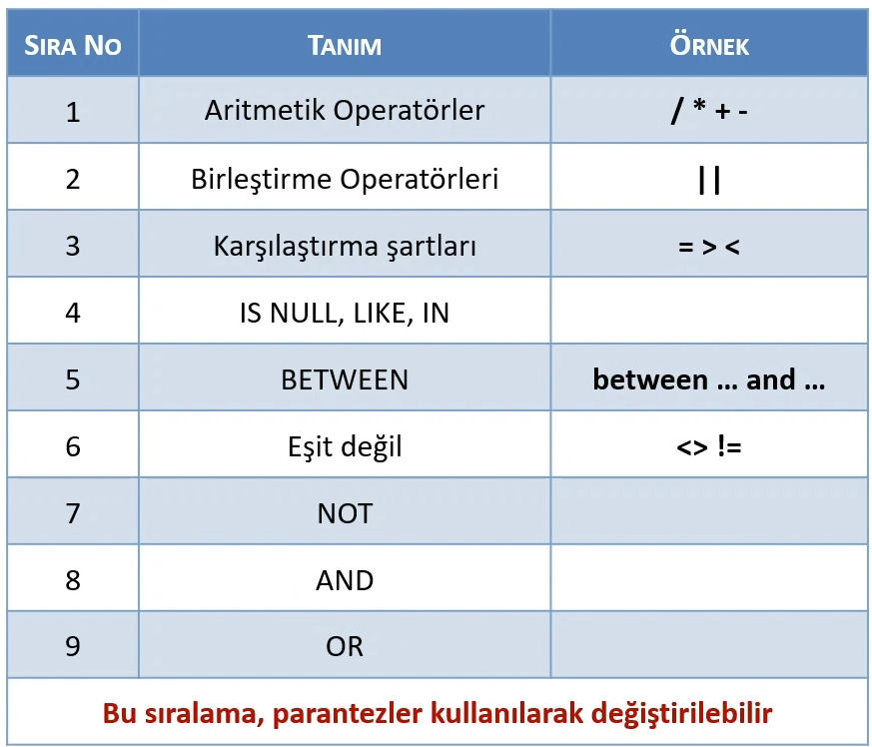
Operatörlerin Üstünlük Sıralaması

Slide 51
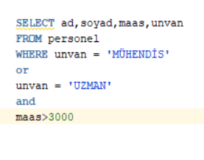
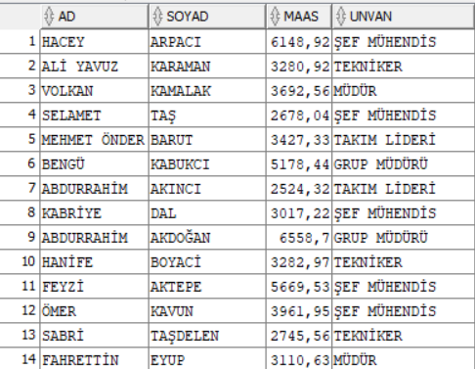
Operatör Üstünlük Sıralaması

Slide 52
Verileri Sıralamak
Bölüm 6

Slide 53
Order By
Order by Operatörü ile select sonucunda gelen bilgiler sıralanır
ASC artan yönde sıralama yapar.Çoğu durumda yazmaya gerek yoktur
DESC azalan yönde sıralama yapar yazılması şarttır
Order By İfadesi sql cümleciğinin sonuna yazılır

Slide 54
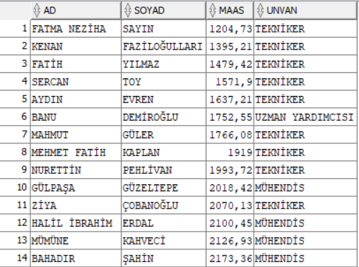
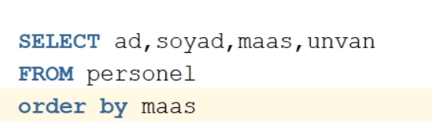
ASC

Slide 55


DESC

Slide 56





Dışarıdan Değişken Atama

Slide 57
Verileri İstatistikleştirmek
Bölüm 7

Slide 58


Grup Fonksiyonları

Slide 59




AVG ve SUM
AVG fonksiyonu bize ortalama değeri, SUM fonksiyonu ise toplam değeri verir

Slide 60


MIN ve MAX
Unvanı mühendis olan personellerin en düşük maaş, en yüksek maaş, ilk işe başlama tarihi, son işe başlama tarihi değerlerini bilir

Slide 61


MIN MAX
Bütün personeller arasında en uzun ve en kısa isime ve en uzun ve en kısa soyisme sahip personellerin isimleri

Slide 62


COUNT
Kaç adet veri olduğunu bulur
Kaç adet personel olduğunu ve prim alan kaç adet personel olduğunu hesaplayalım

Slide 63


Count ve Distinct
Kaç semt olduğunu ve kaç farklı semt olduğunu hesaplayalım

Slide 64
Verileri Gruplandırmak
Bölüm 8

Slide 65

GROUP BY
Group By ile satırlar küçük gruplara bölünürler
Select içerisindeki yalın sütunlar Group By’da kullanılmak zorundadır
Group By içerisinde sütun alias’ları kullanılmaz

Slide 66


GROUP BY
Unvan ve semte göre gruplayıp, personel sayısı, ortalama maaş ve toplam maaş miktarını bulalım

Slide 67

HAVING
WHERE ifadesinde gruplar kısıtlanmaz
WHERE ifadesinde grup fonksiyonları kullanılmaz
Grup kısıtlamasında HAVING ifadesi kullanılır

Slide 68




HAVING
Ortalama maaşı 3000’den fazla olan unvanlar

Slide 69


HAVING
5’den fazla sayıda personelin oturduğu semtler nerelerdir ve kaçar kişi oturmaktadır

Slide 70
Fonksiyonlar
Bölüm 9

Slide 71

Tek Satır Fonksiyonları
Sayı Fonksiyonları
Karakter Fonksiyonları
Tarih Fonksiyonları
Dönüşüm Fonksiyonları
Genel Fonksiyonlar

Slide 72
Karakter Fonksiyonları
Büyük-Küçük Harf Dönüştürme FonKSiYONLARI
LOWER : Bütün harfleri küçük harflere dönüştürür
UPPER : Bütün harfleri büyük harfe dönüştürür
INITCAP: İlk harfleri büyük harfe dönüştürür

Slide 73


Büyük Küçük Harf Dönüştürme Fonksiyonları

Slide 74


Karakter İşleme Fonksiyonları

Slide 75
Karakter İşleme Fonksiyonları
CONCAT : İki metni birleştirir
SUBSTR : Bir metni istenilen bölümünü alır
LENGTH : Metnin karakter uzunluğunu bulur
INSTR : Metnin içerisinde arana ifadenin ilk bulunduğu indisi döner
LPAD : Metnin soluna istenilen sayıda karakter ekler
RPAD : Metnin sağına istenilen sayıda karakter ekler
TRIM : Metnin sağında ki ve solunda ki boşlukları temizler
REPLACE : Metnin içindeki bir ifadeyi başka bir ifade ile değiştirir

Slide 76
Sayı Fonksiyonları
ROUND: Yuvarlama yapar
TRUNC: Virgülden sonrasını keser
MOD: Mod alır
SIGN: Sayının işaretini belirler
FLOOR: Bir alt tamsayıya yuvarlar
CEIL: Bir üst sayıya yuvarlar
ABS: Mutlak değer alır
POWER: Üslü sayıları hesaplar

Slide 77


Sayı Fonksiyonları

Slide 78
Tarih Fonksiyonları
SYSDATE: O andaki sistem tarihi ve saati getirilir
MONTHS_BETWEEN: İki tarih arasındaki ay sayısını getirir
ADD_MONTHS: Bir tarihe ay ekleme
NEXT_DAY : Bir sonraki günü getirir
LAST_DAY : Ayın son gününü getirir
ROUND : Tarihi Yuvarlama
TRUNC : Tarihi Kesme

Slide 79


Tarih Fonksiyonları

Slide 80



Aritmetik İşlemler ve Tarih

Slide 81


TO_CHAR Fonksiyonu(Tarih)
Kullanımı : TO_CHAR(tarih, ’format’)
Büyük küçük harfi ayırt eder ve tek tırnak içinde yazılmalıdır
Geçerli herhangi bir tarih formatı içermelidir

Slide 82


TO_CHAR Fonksiyonu(Tarih)

Slide 83
İç-İçe Fonksiyonlar
Fonksiyonlar iç-içe çağırılabilir
Aşağıdaki şekilde en içteki fonksiyon en önce çalışır
İten dışa doğru sonuçlar aktarılır
F3(F2(F1(col,arg1),arg2),arg3)

Slide 84


İç-İçe Fonksiyonlar

Slide 85


NVL FONKSİYONU
Null değerini gerçek değerlere dönüştürür
Tarih, Karakter ve sayı tiplerinde kullanılır
Data tipleri uyumlu olmalıdır
NVL(expr1,expr2)

Slide 86


NULLIF Fonksiyonu
Bu fonksiyon 2 parametre alır
Aldığı 2 parametre birbirine eşit ise Null, değil ise ilk parametreyi geri döner
NULLIF(expr1,expr2)

Slide 87

Decode Fonksiyonu
Parametre olarak verilen sütun değerini karşılaştırarak yeni değerler üretilmesini sağlar
IF-THEN-ELSE yapısı gibi işlem yapar

Slide 88


Decode Fonksiyonu

Slide 89
CASE İfadesi
Bölüm 10

Slide 90

CASE İfadesi
Birçok sütun değerine göre yorum yaparak yeni değerler elde edilmesini sağlar

Slide 91

CASE İfadesi
Maaşa göre sınıflandırma
2000’den küçük az maaş
2000-5000 arası orta maaş
5000’den fazla olanlar yüksek maaş

Slide 92


Case İfadesi

Slide 93
Tabloları Birleştirme(Join)
Bölüm 11

Slide 94
JOIN – Tabloları Birleştirme
ALIAS kullanımına dikkat edilmeli
Tablolar arası ilişki iyi belirlenmeli
Gerekmediği sürece select içerisinde * kullanılmamalı

Slide 95

Eşiti Olan Birleştirme (Inner Join)
Personel tablosu ile konum tablosunu birleştirelim
Konum_Id her iki tabloyu da birleştirmek için kullanılır

Slide 96


Inner Join

Slide 97
Outer Join
PERSONEL tablosu ile KONUM tablosu birleştirelim
Bazı kayıtlar eşit olan birleştirme yöntemiyle gelmeyecektir
Bu kayıların gelmesi için (+) ifadesi kullanılır
Bu (+) ifadesi eksik bilginin olduğu tarafa yerleştirir
Left ve Right olmak üzere iki çeşidi vardır

Slide 98


Outer Join

Slide 99



Kartezyen Çarpım

Slide 100
Set Operatörleri
Birden fazla tablo ve sorguları birleştirmek için kullanılırlar
Veriler arasında kolon sayısı ve kolon tipi uyumluluğu mutlaka olmalıdır
Performans ve kullanım kolaylığı sağlarlar
4 adet SET operatörü vardır:
UNION
UNION ALL
INTERSECT
MINUS

Slide 101

UNION
İki veri kümesindeki verileri birleştirir
Kesişim kümesi olan, aynı değere sahip kayıtları sadece bir kez alır

Slide 102


UNION Örnek
konum_id değeri 1 olan ve maaşı 1200-1500 arasında olan personeller ile yine aynı konumda olan ve maaşı 1800-5000 arasında olan personelleri birleşik hale getirelim

Slide 103

UNION ALL Operatörü
İki veri kümesindeki verileri birleştirir
Kesişim kümesinde ki kayıtları da filtrelemeden getirir

Slide 104


UNION ALL

Slide 105

INTERSECT Operatörü
İki veri kümesindeki verilerin kesişim kümesini bulur

Slide 106


INTERSECT

Slide 107

MINUS Operatörü
İki veri kümesinde ki verilerin birbirinden farkını gösterir
A’da olup B’de olmayanlar yada B’de olup A’da olmayanlar

Slide 108




MINUS ÖRNEK

Slide 109
Alt Sorgular
Bölüm 12

Slide 110
Alt Sorgular
Alt sorgudan elde edilen sonuç başka bir sorguda kullanılacaksa alt sorgular kullanılır
Alt sorgu(iç) ana (dış) sorgudan önce çalıştırılır
Alt sorgular istenilen sonuçların kolay ve anlaşılır bir biçimde bulunmasını sağlar
Alt Sorguların konumları
SELECT (ALT SORGU)
FROM (ALT SORGU)
WHERE(ALT SORGU)
GROUP BY …
HAVING (ALT SORGU)

Slide 111


Alt sorgu Çeşitleri
Tek Satır Döndüren Alt Sorgular
Birden Fazla Satır Döndüren Alt sorgular

Slide 112


Tek Satır Alt Sorgular
Tek satır döndürürler
=,<,>,<=,>=,<> operatörleri ile birlikte kullanılırlar
Belirlenen bir personelin unvanı ile aynı olan personelleri bulalım

Slide 113
Çok Satır Alt Sorgular
Birden fazla satır döndürürler
Çok satır karşılaştırma operatörleri ile birlikte kullanılırlar
in-any-all

Slide 114


IN
Bir liste içinde ki değerlerden herhangi birine eşit olup olmadığını bulmak için kulanılırlar
Seviyesi 1 olan yöneticiler

Slide 115
ANY Operatörü
Alt sorgu tarafından üretilen her bir değeri ana sorgu içinde belirlenen bir değerle karşılaştırmak söz konusu ise ANY kullanılır
ANY =,<,> işleçlerinden biriyle kullanılır
<ANY en büyükten daha küçük
>ANY en küçükten daha büyük
=ANY biçimdeki bir tanım IN tanımı ile eşdeğerdir

Slide 116



ANY ÖRNEK
Aynı sonucu üretirler

Slide 117


ANY ve Çok Satır Alt Sorgular
En fazla kazanan uzmandan daha az az maaşı olan personeller kimlerdir

Slide 118
ALL Operatörü
Alt sorgu tarafından üretilen tüm değerlerin, ana sorgu için bir girdi olarak kullanılması söz konusu ise ALL işleci kullanılır
ALL =,>,< işleçlerinden biriyle kullanılır
<ALL en küçükten daha küçük
>ALL en büyükten daha büyük
!=ALL not in ile aynı kullanımına sahiptir

Slide 119



ALL ÖRNEK

Slide 120


ALL OPERATÖRÜ ÇOK SATIR ALT SORGULARI

Slide 121
EXISTS
Kontrol : Bu operatör, satırların alt sorgu içerisinde olup olmadığını kontrol eder.Bir çeşit testtir
True : Eğer alt sorguda satıra uygun kayıt bulunursa, sonuç true olur ve alt sorgu içinde arama sona erer
False : Eğer alt sorguda satıra uygun kayıt bulunamazsa, sonuç False olur ve alt sorgu içinde arama devam eder
IN : IN ifadesi, sonucu netleştirmek için alt sorgudan gelen tüm satırları her seferinde tara

Slide 122



EXISTS VE IN

Slide 123
WITH
WITH bağlacı sayesinde, karmaşık bir sorguda birden fazla tekrarlayan aynı sorgu bloğunu bir select cümlesinde kullanabiliriz
WITH sorgu bloğunun sonuçları kullanıcının geçici tablo alanlarında(temporary space) depolanır
WITH bağlacı performans arttıran bir kullanıma sahiptir
With query_name As
(
SQL query
)
Select * From
query_name

Slide 124


WITH
Ortalama maaşı 4000 TL’yi geçen yöneticilere bağlı personeller kimdir?

Slide 125
Veri Değiştirme Komutları
DATA MANIPULATION LANGUAGE : DML
INSERT : Kayıt eklemek,
UPDATE : Kayıtları Güncellemek,
DELETE : Kayıtları Silmek,
TRUNCATE : Kayıtları Hızlı Silmek için kullanılır
Transaction’ları Kontrol etmek
COMMIT
ROLLBACK

Slide 126
Tabloya Veri Ekleme
Bölüm 13

Slide 127

Bir Tabloya Kayıt Ekleme
Bir tabloya kayıt eklersen INSERT komutu kullanılır
Tek bir kayıt eklemek için kullanılan söz dizimi(syntax) şu şekildedir

Slide 128

Bir Tabloya Kayıt Ekleme
KONUM tablosuna kayıt ekleme … (implicit)

Slide 129

Bir Tabloya Kayıt Ekleme
KONUM tablosuna yeni bir kayıt ekleme (explicit)

Slide 130

Bir Tabloya Kayıt Ekleme
Ceza Bilgi tablosuna bir kayıt ekleyelim

Slide 131

Bir Tabloya Kayıt Ekleme
CEZA_BILGI tablosuna tarih değerleri içeren bir kayıt ekleyelim

Slide 132

Başka Bir Tablodan Satır Kopyalama
CEZA_BILGI tablosuna unvanı UZMAN olan personelleri tek seferde ekleyelim

Slide 133
Veri Güncellemek
Bölüm 15

Slide 134

Tabloda ki Verileri Güncellemek
Bir tabloda ki verileri güncellemek için UPDATE komutu kullanılır
Bir seferde birden fazla kayıt kullanılır

Slide 135

Tablodaki Verileri Güncelleme
5012 ID’sine sahip bir personelin maaşını değiştirelim

Slide 136

Tablodaki Verileri Güncelleme
Yönetici ID’si 919 olan personellerin giriş tarihlerini güncelleyelim

Slide 137

Tablodaki verileri güncelleme
İki personelin maaş ve unvanlarını eşitleyelim

Slide 138
Veri Silme
Bölüm 16

Slide 139

Tablodaki Verileri Silmek
Bir tablodaki verileri silmek için DELETE komutu kullanılır
Bir seferde birden fazla kayıt silinebilir

Slide 140

Tablodaki Verileri Silmek
Bir Müdürlük Silmek

Slide 141

Tablodaki Verileri Silmek
Hatay iline ait müdürlüklere bağlı olan şubeleri silelim

Slide 142

Truncate
Bir tablodaki verilerin tamamını siler
Geri dönülemez
Çok hızlıdır
DML değil, DDL komutudur
DDL: Veri yapılarını tanımlamak için kullanılan Veri Tanımlama Dilidir. Örneğin: tablo oluştur, tabloyu değiştir SQL'deki talimatlardır.
DML: Verileri değiştirmek için kullanılan Veri Manipülasyon Dilidir. Örneğin: ekle, güncelle, sil SQL'deki talimatlardır.

